Slide 1
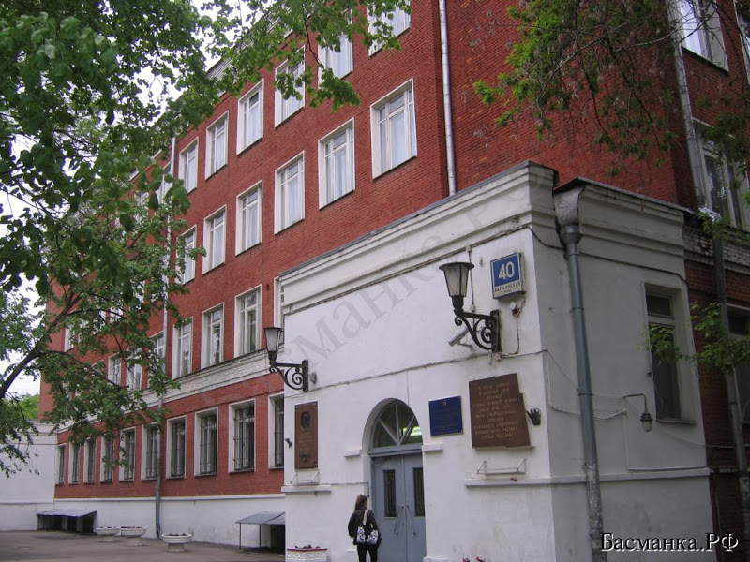
ВАС ПРИВЕТСТВУЕТ 6 –А КЛАСС
ГБОУ СОШ №353 им. А.С. ПУШКИНА

Slide 2
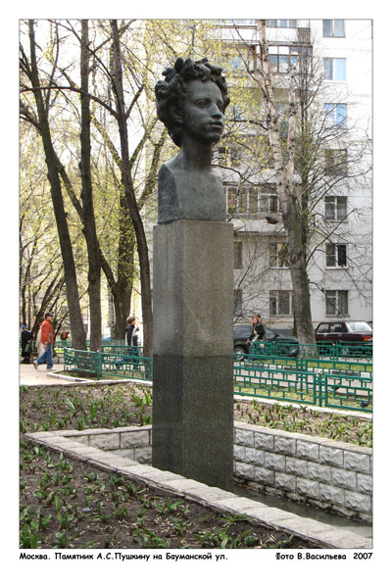
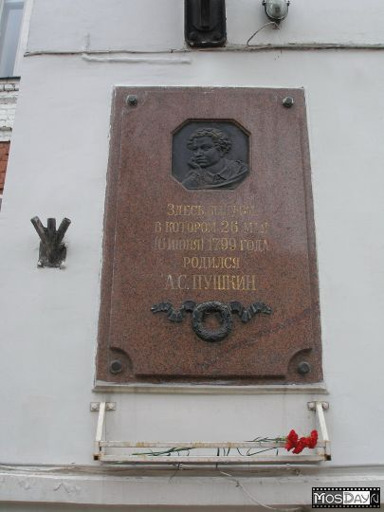
ПАМЯТНИКИ А.С. ПУШКИНУ У
ШКОЛЫ №353

Slide 3
КОМПЛЕКСНЫЙ АНАЛИЗ ТЕКСТА
НА ОСНОВЕ ПРОИЗВЕДЕНИЙ РАЗНЫХ ЖАНРОВ
УРОК КОМБИНИРОВАННОГО ТИПА
ПО ПРОИЗВЕДЕНИЯМ А.С. ПУШКИНА
«СКАЗКА О РЫБАКЕ И РЫБКЕ»,
«ПЕСНЬ О ВЕЩЕМ ОЛЕГЕ»,
РОМАНУ «ДУБРОВСКИЙ»

Slide 4
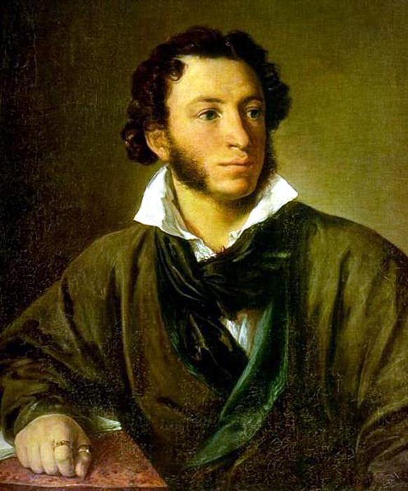
АЛЕКСАНДР СЕРГЕЕВИЧ ПУШКИН
ПУШКИН ЕСТЬ ЯВЛЕНИЕ ЧРЕЗВЫЧАЙНОЕ… В НЕМ РУССКАЯ ПРИРОДА, РУССКАЯ ДУША, РУССКИЙ ЯЗЫК, РУССКИЙ ХАРАКТЕР
Н.В. ГОГОЛЬ

Slide 5
ЦЕЛИ И ЗАДАЧИ УРОКА
Цели урока:
Исследовать пушкинский текст, основываясь на произведения разных жанров: сказки, баллады, романа.
Приобщать детей к навыкам лингвистического и поэтического анализа.
Развивать интерес к языковым явлениям.
Воспитывать литературный вкус, навыки коллективной работы
Задачи урока:
Научить детей слышать и понимать пушкинские строки.
Выявлять основные орфографические и пунктуационные правила.
Отрабатывать навыки сопоставительного анализа текста.
Разграничивать произведения разных жанров на основе специфики литературных фактов

Slide 6
ПРОВЕРКА ДОМАШНЕГО ЗАДАНИЯ:
«ПОЭТИЧЕСКАЯ МИНУТКА»
ОПИРАЯСЬ НА СТРОКИ ПУШКИНСКИХ СТИХОТВОРЕНИЙ, ПРИДУМАТЬ СВОИ СТИХИ

Slide 7
ЖАНРЫ ЛИТЕРАТУРЫ
ЖАНР ЛИТЕРАТУРЫ – исторически складывающийся и развивающийся тип художественной литературы
СКАЗКА - жанр устного народного творчества с установкой на вымысел
ПЕСНЯ - музыкально – поэтический вид искусства; выражает идейно-эмоциональное отношение к жизни человека
БАЛЛАДА – небольшое сюжетное стихотворение , передающее чувства, мысли, переживания
РОМАН – развернутое во времени и пространстве произведение, в центре которого судьба одного или нескольких персонажей

Slide 8
СКАЗКИ А.С. ПУШКИНА
Жених (1825)
2. Сказка о попе и о работнике его Балде (1830)
3. Сказка о медведихе (1830—1831)
4. Сказка о царе Салтане, о сыне его славном и могучем богатыре князе Гвидоне Салтановиче и о прекрасной царевне лебеди (1831)
5. Сказка о рыбаке и рыбке (1833)
6. Сказка о мёртвой царевне и семи богатырях(1833)
7. Сказка о золотом петушке (1834)

Slide 9
1 ЭТАП РАБОТЫ НАД ТЕКСТОМ
ЛИНГВИСТИЧЕСКИЙ АНАЛИЗ «СКАЗКИ О РЫБАКЕ И РЫБКЕ»

Slide 10
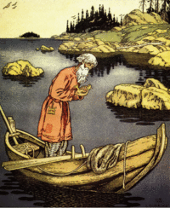
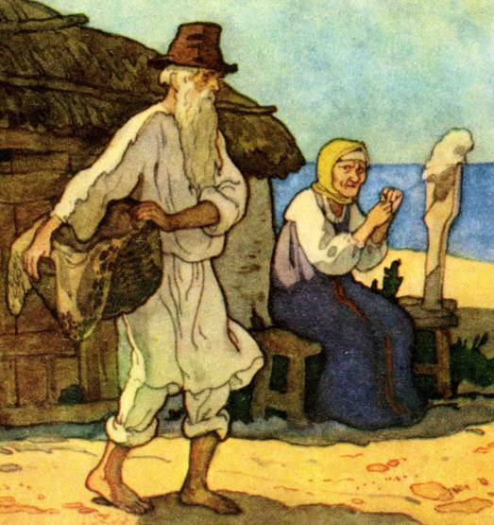
«СКАЗКА О РЫБАКЕ И РЫБКЕ»

Slide 11
Слова, слова, слова…
«Изучайте значение слов – и вы избавите свет от половины его заблуждений»
А.С. Пушкин

Slide 12
ЛЕКСИЧЕСКИЙ ДИКТАНТ
Землянка – дом из земли
Невод – рыболовная сеть
Тина – водоросли, морская трава
Откуп – дар, подарок
Браниться - ругаться
Пряжа – шерсть
Дворяне – люди высшего сословия
Столбовая дворянка – древний род, записанный в списках-столбцах ( списки-документ, доказывающий истину)
Соболья душегрейка – шуба из соболя
Парчовая кичка – головной убор из парчи с рожками
Белена («белены объелась») – дурманящая трава
Кликать («стал он кликать») – звать, подзывать
Палаты – богатые комнаты дворца
Старче – старый человек
Молвить – сказать, говорить
Быть на посылках – выполнять все поручения

Slide 13
2 ЭТАП РАБОТЫ НАД ТЕКСТОМ
КУЛЬТУРОВЕДЧЕСКИЙ АНАЛИЗ
«ПЕСНИ О ВЕЩЕМ ОЛЕГЕ»

Slide 14
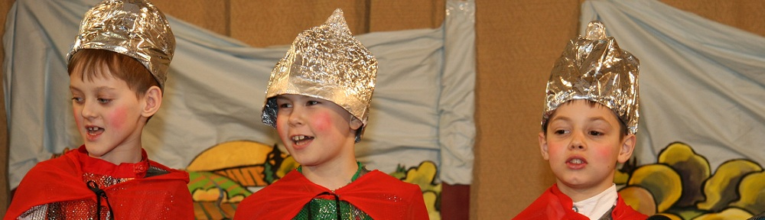
«ПУШКИНСКАЯ ВЕСНА»
Спектакль «Песнь о вещем Олеге»

Slide 15
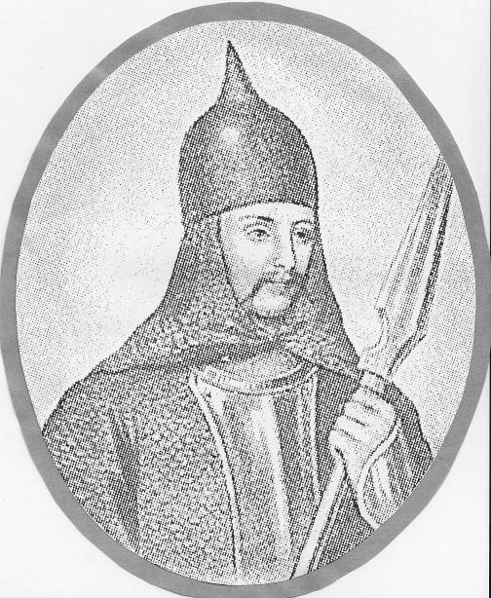
«ПЕСНЬ О ВЕЩЕМ ОЛЕГЕ»
«Песнь о вещем Олеге» основана на летописном предании, приведенным Карамзиным в «Истории государства Российского».
Олег - первый киевский князь из рода Рюрика, овладевший Киевом, в который перенес столицу из Новгорода, и подчинивший своей власти ряд славянских племен. После похода в 907 году на столицу Византии, Царьград, во время которого он, по сказанию летописца, прибил в знак победы свой щит на цареградских воротах, получил прозвище Вещий - чародей.

Slide 16
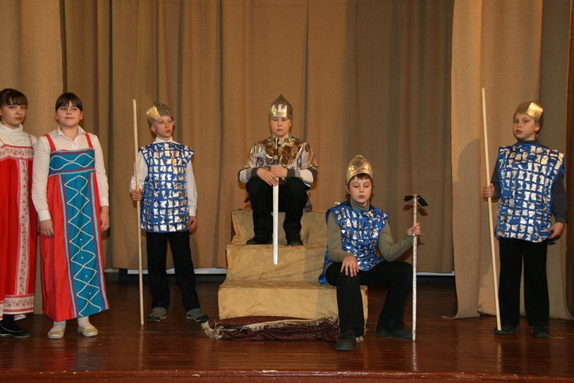
«ПЕСНЬ О ВЕЩЕМ ОЛЕГЕ»
ЛЕТОПИСЬ –
Рассказ о событиях каждого года в летописях обычно начинался словами: «в лето» — отсюда название — летопись.
БАЛЛАДА - стихотворение, в основе которого лежит историческое событие, предание с острым напряженным

Slide 17
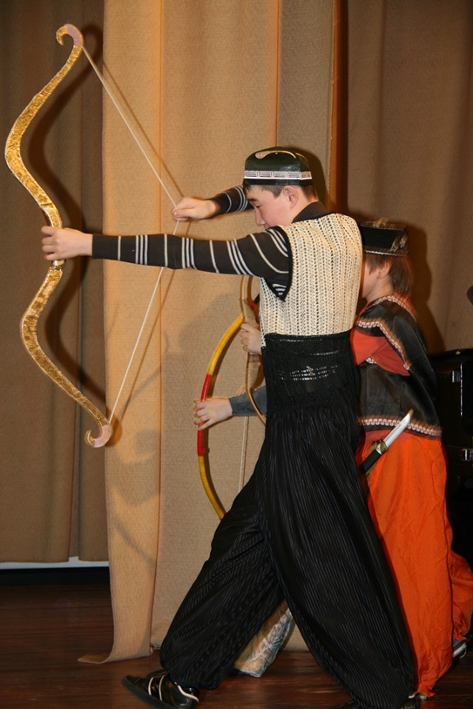
СЛОВАРНАЯ РАБОТА
ХАЗАРЫ –
кочевой народ, обитавший на юге Руси, их набеги не раз отражал могучий князь Олег
НАБЕГИ –
захват территорий

Slide 18
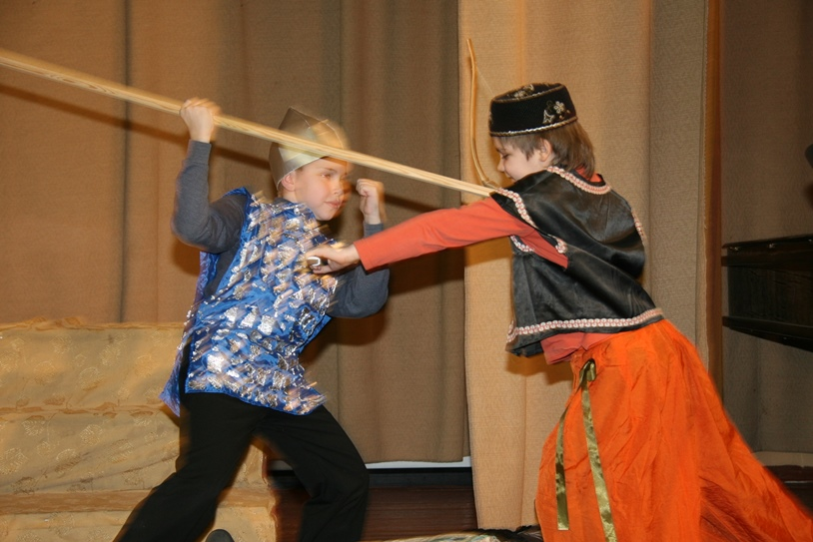
СЛОВАРНАЯ РАБОТА
Хазары – племя, обитавшее на юге Росси в x веке
Царьград – ныне Стамбул
Кудесник, волхв – волшебник, чародей
Перун – Бог грома и молнии
Жребий – судьба, участь (устар.)
Курган – могильный холм устар.)
Тризна – обрядовые действия и пиршество в память умершего
Вещий – предвидящий будущее, проницательный

Slide 19
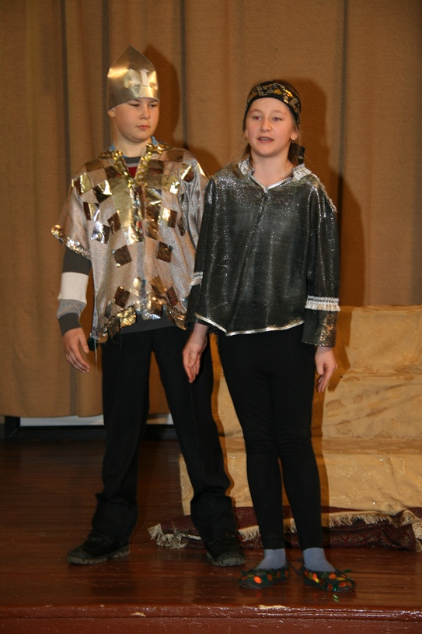
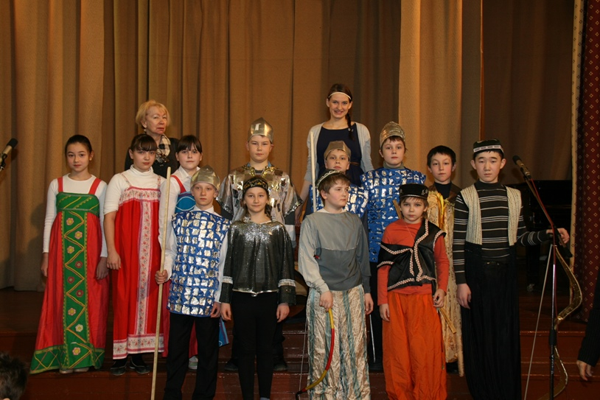
СПЕКТАКЛЬ «ПЕСНЬ О ВЕЩЕМ ОЛЕГЕ»

Slide 20
3 ЭТАП РАБОТЫ – ИГРА «ЧТО? ГДЕ? КОГДА?»
ПО РАМАНУ А.С. ПУШКИНА «ДУБРОВСКИЙ»

Slide 21
ИГРА «ЧТО? ГДЕ? КОГДА?»
Когда создан роман «Дубровский»?
В 1832 – 1833 годах
Кто назвал роман по имени главного героя?
Издатель
Кто послужил прообразом главного героя?
Островский, небогатый дворянин, который поссорился с соседом
Как планировал назвать роман сам Пушкин?
Островский

Slide 22
ИГРА «ЧТО? ГДЕ? КОГДА?»
Из скольких глав состоит роман?
19 глав, 2 тома
На что похоже начало романа?
сказка – «жил старинный русский барин»
Опишите внешность главных героев
Опишите дома главных героев
Что общего связывало Троекурова и Дубровского?
В какой должности ушли в отставку Троекуров и Дубровский?
Что послужило ссорой между Дубровским и Троекуровым?
Каким человеком был Троекуров?
Каково главное занятие Троекурова?
Сколько горничных занималось рукоделием во флигеле Троекурова?
12 горничных

Slide 23
ИГРА «ЧТО? ГДЕ? КОГДА?»
Где воспитывался Владимир Дубровский?
В Петербурге, в кадетском корпусе
Кто написал письмо Владимиру Дубровскому?
Орина Егоровна Бузырева, нянька Владимира
Сколько лет было Маше?
17 лет
Как решил отомстить за смерть отца Владимир?
Побыть в доме врага в образе француза и узнать побольше о Троекурове

Slide 24
ИГРА «ЧТО? ГДЕ? КОГДА?»
Отчего Маша не решилась на побег с Владимиром, тайное венчание?
Уклад жизни, строгое воспитание были у Маши
Почему Дубровский решил распустить свою шайку?
Он понимал противозаконие своих поступков
Завершен ли был роман?
Нет, Пушкин планировал 3 том, но не успел

Slide 25
ИГРА «ЧТО? ГДЕ? КОГДА?»
Какую песню часто напевал Троекуров?
«Гром победы, раздавайся!» – слова Осипа Антоновича Козловского, музыку Гавриила Романовича Державина
Как звали мальчика – посыльного от Владимира Дубровского
Митя
Куда прятал Спицын свои деньги?
На грудь под рубашку
С какого возраста воспитывался Владимир в Петербурге?
С 8 лет
Назовите единственного крепостного грамотея Кистеневки?
Харитон, он писал письмо Владимиру под диктовку Егоровны
Как звали крепостного слугу-псаря Троекурова, из-за которого произошлда ссора между Троекуровым и Дубровским?
Парамошка

Slide 26
ИГРА «ЧТО? ГДЕ? КОГДА?»
Какую песню часто напевал Троекуров?
«Гром победы, раздавайся!» – слова Осипа Антоновича Козловского, музыку Гавриила Романовича Державина
Как звали мальчика – посыльного от Владимира Дубровского
Митя
Куда прятал Спицын свои деньги?
На грудь под рубашку
С какого возраста воспитывался Владимир в Петербурге?
С 8 лет
Назовите единственного крепостного грамотея Кистеневки?
Харитон, он писал письмо Владимиру под диктовку Егоровны
Как звали крепостного слугу-псаря Троекурова, из-за которого произошлда ссора между Троекуровым и Дубровским?
Парамошка

Slide 27
ДОМАШНЕЕ ЗАДАНИЕ
ТВОРЧЕСКОЕ ЗАДАНИЕ:
ПРИДУМАЙТЕ КОНЦОВКУ
РОМАНА «ДУБРОВСКИЙ»

